Slide 1
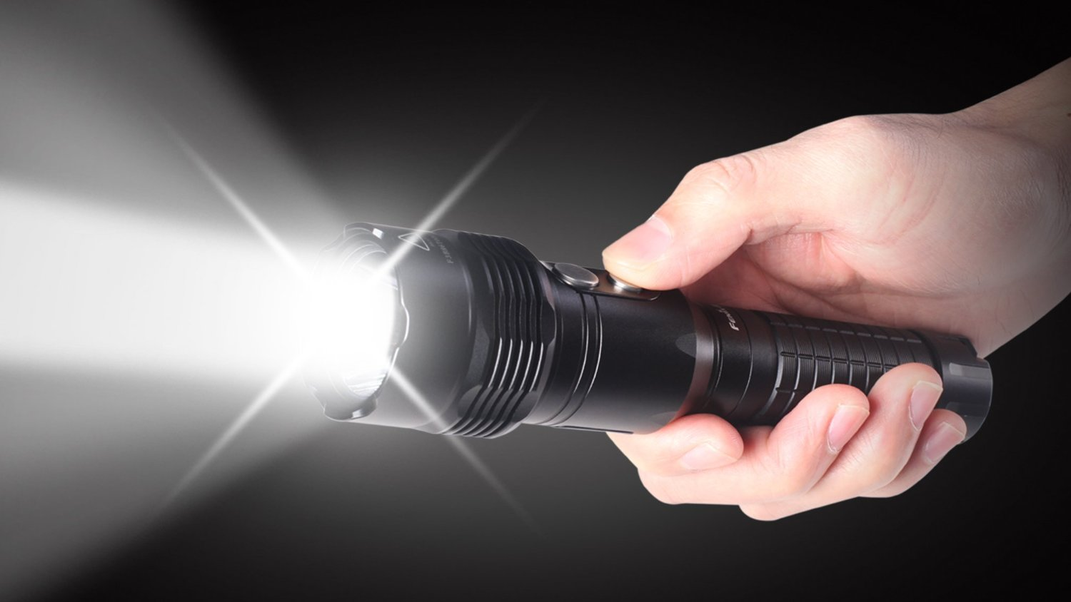
Taigi, ką mes sužinojome apie šviesą iš šio tyrimo?

Slide 2
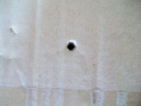
Kai pradūrėte pirmą skylę dėžėje, ką pamatėte pro ją?
Nieko, išskyrus tamsą!
Kodėl?
Nes šviesa negalėjo patekti į dėžės vidų. Tamsa yra šviesos nebuvimas.

Slide 3
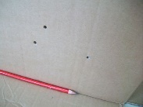
Ar kas nors pasikeitė, kai pradūrėte keletą skylučių?
Tikriausiai ne – nebent pradūrėte LABAI daug skylučių.
Kodėl?
Kad matytumėte, jūsų akims reikia šviesos. Skylutės buvo mažos, todėl jos įleido labai mažą kiekį šviesos. Jos nepakako, kad jūs ką nors matytumėt.

Slide 4
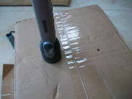
Ar ką nors matėte, kai pašvietėte prožektoriumi pro vieną iš skylučių?
Galbūt taip, o galbūt ne!
Prisiminkite, jums reikia šviesos, kad matytumėt. Šviesa keliauja tiesiomis linijomis, taigi, prožektoriaus šviesos spindulys apšvietė daiktus, kurie buvo tiesiogiai po spinduliu. Jeigu žiūrėjote pro skylutę, esančią greta prožektoriaus, galėjote pamatyti daiktą, esantį tiesiogiai po prožektoriumi. Tačiau nematėte kitų daiktų, esančių šalia.
Kodėl?

Slide 5
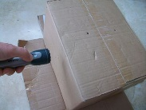
Ar matėte daiktus, kai švietėte su prožektoriumi per šone esančias skylutes?
Ne
Kodėl?
Prisiminkite, kad šviesa keliauja tiesiomis linijomis, todėl prožektoriaus spinduliai apšvietė tik priešingą dėžutės pusę. Šviesa nekrito ant daiktų, esančių ant stalo, todėl jūs jų nematėte. Jeigu žiūrėjote pro skylutę esančią greta prožektoriaus, tikriausiai galėjote matyti priešingos pusės kartoną.

Slide 6
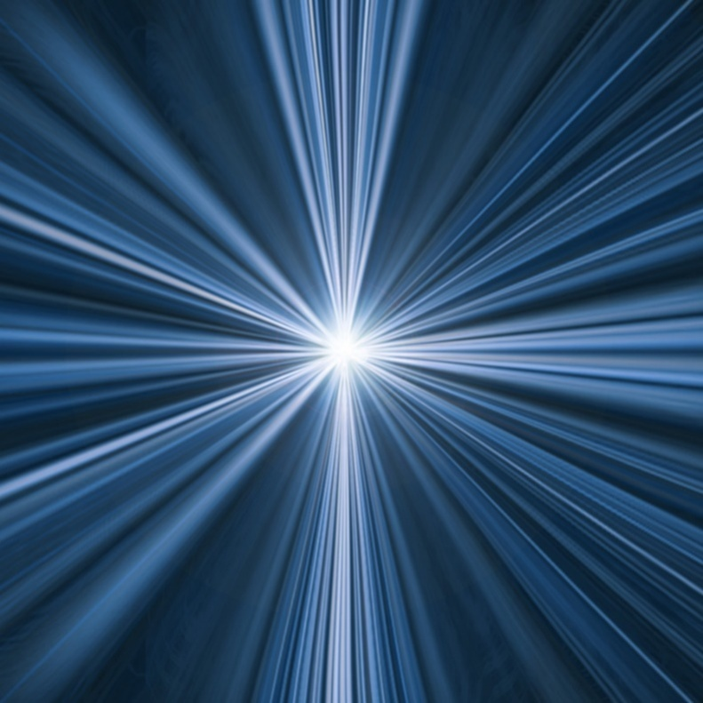
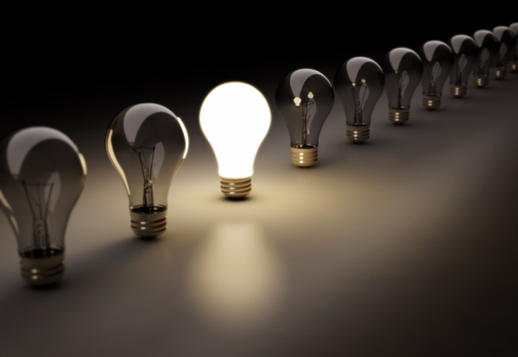
Taigi, ką sužinojome apie šviesą?
Tamsa yra šviesos nebuvimas.
Tam, kad matytume, reikia šviesos.
Šviesa sklinda tiesiomis linijomis.

Slide 7
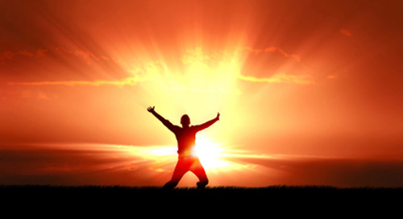
Yra daug stulbinančių faktų apie šviesą. Štai keletas iš jų.

Slide 8
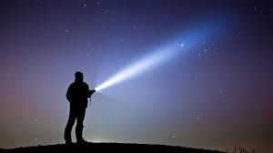
Šviesa yra greičiausiai judantis daiktas visatoje!
Ji keliauja įspūdingu, 300 000 000 metrų per sekundę, greičiu!

Slide 9
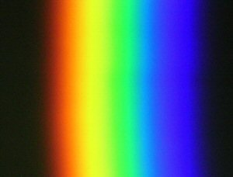
Šviesa, kurią mes matome, vadinama matoma šviesa ir kartais ji apibūdinama kaip balta šviesa.
Bet iš tiesų šviesa susideda iš 7 skirtingų spalvų: raudonos, oranžinės, geltonos, žalios, žydros, mėlynos ir violetinės.
Šios spalvos vadinamos šviesos spektru.

Slide 10
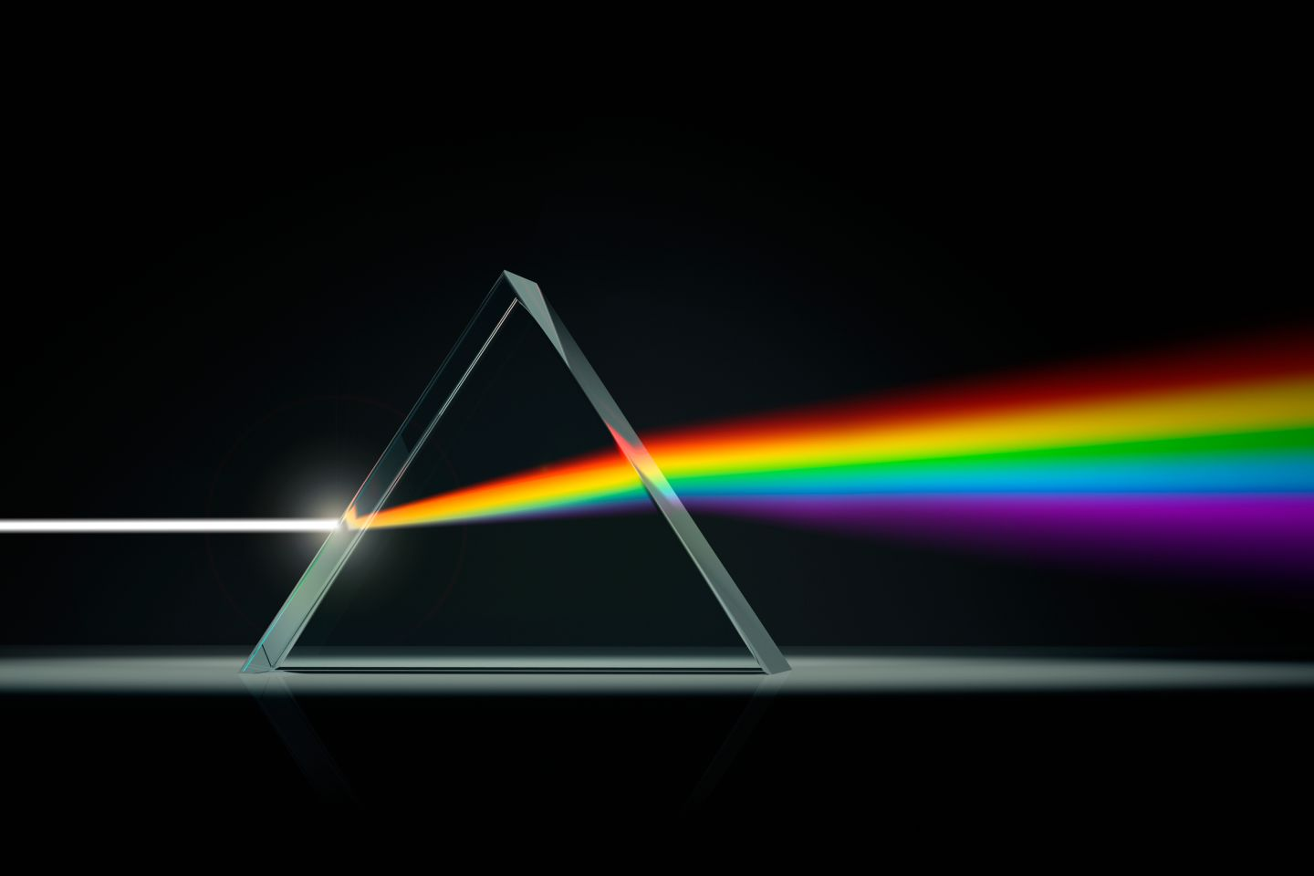
Šviesos spindulį galima suskaidyti spektro spalvomis, kai spindulį pašvieti į trikampį stiklo bloką, vadinamą prizme.
Spalvos išsiskaido, nes keliaudamos per stiklą, jos kiekviena lūžta skirtingu kampu. Tai vadinama šviesos dispersija.

Slide 11
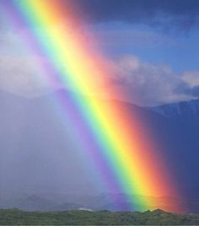
Vaivorykštė susidaro, kai saulės spinduliai apšviečia lietaus lašelius. Saulės šviesos spindulys, pasiekęs mažus vandens lašelius (o jų yra daug), lūžta ir tokiu būdu susidaro septynių spalvų nuostabi vaivorykštė.

